Slide 1
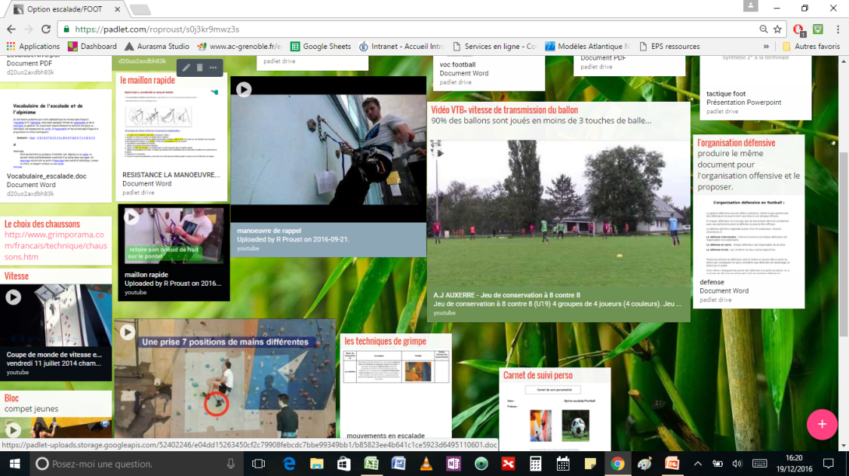
Classe inversée en EPS
Pourquoi ?
Quand?
Comment?
Vidéo d'une démarche gym 4ème
Vidéo demi-fond terminale
Romain Proust cité scolaire jean moulin Montmorillon

Slide 2
Pour
organiser
Le débat
Qu’est ce que les élèves apprennent?
Comment ils apprennent?
Comment savent-ils qu’ils ont appris?
Comment je sais qu’ils ont appris?
Romain Proust cité scolaire jean moulin Montmorillon

Slide 3
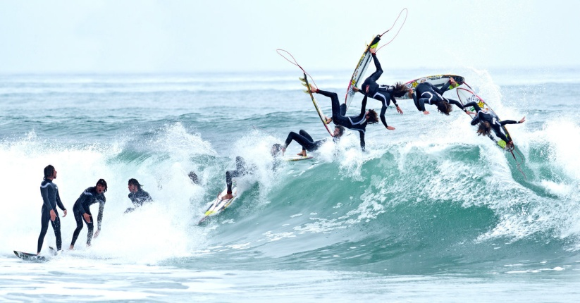
Pourquoi ces apprentissages?
Préparer
Suivre
Remédier
Aller plus loin
Pour les CMS
Parcours citoyen sportif
Eduquer au NT
Collaborer
Accompagner
Gagner du temps
Intelligences multiples
Romain Proust cité scolaire jean moulin Montmorillon

Slide 4
Parcours citoyen sportif
Eduquer au NT
Collaborer
La classe inversée :
est une source de collaboration pour les élèves, la recherche d’informations, d’images ou vidéos à partager
Permet l’apprentissage de l’utilisation des médias traitant du fait sportif, blogs, sites, hébergeurs
L’analyse seul puis partagée qui permet d’être dans la pratique en cours
Romain Proust cité scolaire jean moulin Montmorillon

Slide 5
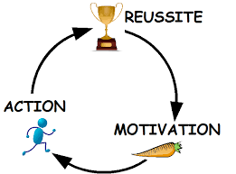
Accompagner
Cibler les besoins des élèves et y répondre le cours suivant
Donner un retour personnaliser par écrits, image ou vidéo
plus loin avec certains élèves dans les connaissances abordées
Romain Proust cité scolaire jean moulin Montmorillon

Slide 6
Gagner du temps
Intelligences multiples
Offrir différents axes de compréhension, textes, images, vidéos
Sous forme de questions, de recherche.
Donner du temps au élèves pour comprendre une connaissance et l’utiliser en cours
Utiliser des informations relatives à la classe, intéressantes et motivantes
4 Questions
limites
Romain Proust cité scolaire jean moulin Montmorillon

Slide 7
Quel recul?
la classe inversée combine les caractéristiques de plusieurs approches pédagogiques :
la pédagogie active,
la différenciation pédagogique,
l’auto-apprentissage,
l’apprentissage par les pairs,
l’approche par résolution de problème ou l’apprentissage coopératif.
Jacob Bishop de la Utah State University et Matthew Verleger de la Embry-Riddle Aeronautical Universityen Floride
Romain Proust cité scolaire jean moulin Montmorillon

Slide 8
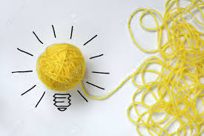
Des limites
La classe inversée suscite des attentes très élevées, il est toutefois impossible d’obtenir pour l’instant une vision claire de ses effets sur la réussite des élèves.
Perte de repères pour les bons élèves, nouvel élan pour les élèves en difficulté.
V Faillet recherche sur la classe inversée au lycée
20 à 30 % des élèves seulement visionneraient spontanément les vidéos proposées.
Eric Brunsell et Martin Horejsi professeur science de l’éducation à l’Université du Wisconsin et Montana.
Romain Proust cité scolaire jean moulin Montmorillon

Slide 9
Des précautions
il sera nécessaire d’apprendre aux élèves à devenir plus autonomes
il est primordial de bien cerner les problèmes pédagogiques que pourrait éventuellement résoudre la classe inversée
la création de capsules d’autoformation (planification, scénarisation, élaboration du support visuel et sonore) doit s’appuyer sur des contenus devant être structurés de manière claire et pédagogique
l’accessibilité à des moyens technologiques de base pour tous les élèves doit être garantie
Romain Proust cité scolaire jean moulin Montmorillon

Slide 10
Quelles perspectives
Démarche globale, politique d’équipe éducative pour le parcours citoyen
Les limites de la classe traditionnelle encouragent les enseignants et les élèves à expérimenter un changement de rôle dans la classe inversée, mais tous n’y sont pas prêts.
L’autonomie cognitive des élèves devient un enjeu essentiel de formation dans une société du savoir, mais cette autonomie cognitive doit, elle aussi, faire l’objet d’un apprentissage.
Isabelle Nizet, Florian Meyer - professeurs à l’Université de Sherbrooke, Québec, Canada
Romain Proust cité scolaire jean moulin Montmorillon

Slide 11
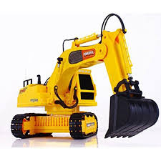
En conclusion
4 Questions
Ce n’est pas une recette magique qui marchera partout et tout le temps.
Il en résulte d’avantage d’une nouvelle solution pédagogique pour suivre nos élèves, ponctuellement ou sur des séquences choisies en fonction d’un effet ciblé.
Parcours citoyen sportif
Eduquer au NT
Collaborer
Accompagner
Gagner du temps
Intelligences multiples
Romain Proust cité scolaire jean moulin Montmorillon

Slide 12
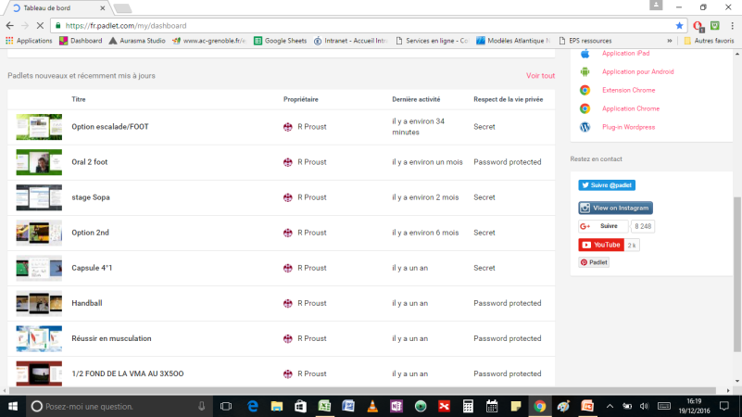
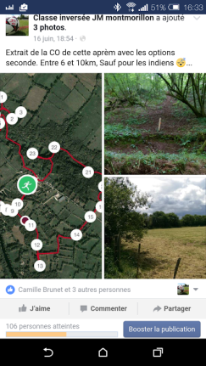
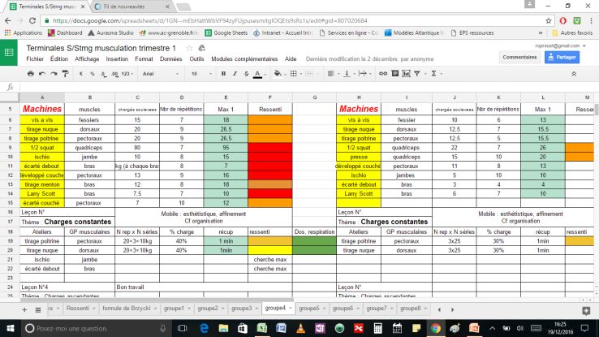
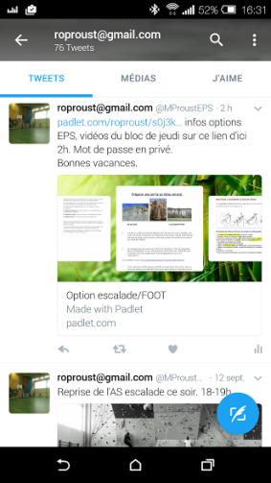
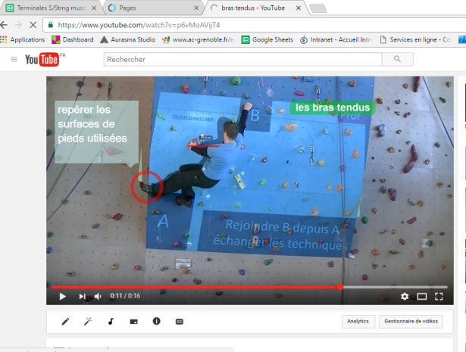
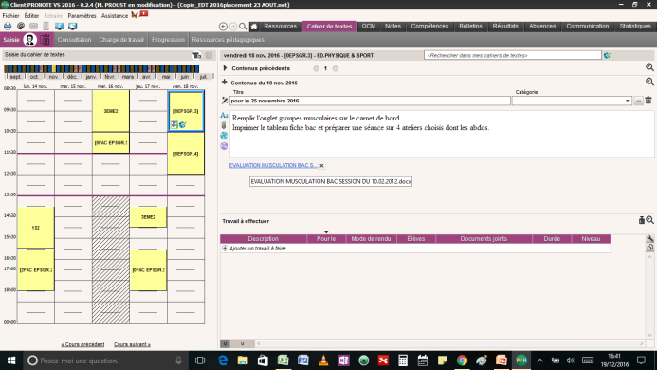
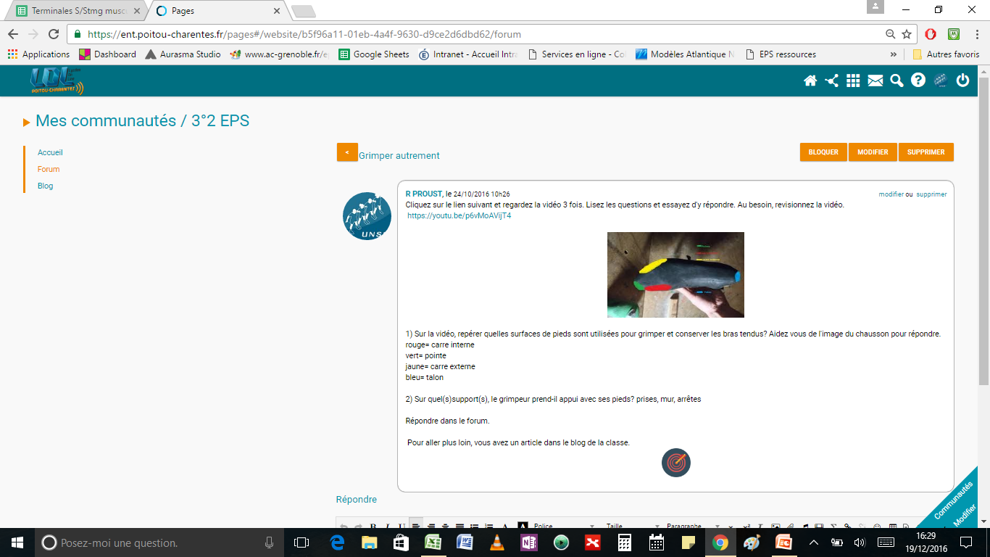
Comment?
Romain Proust cité scolaire jean moulin Montmorillon

Slide 13
Pronote
Suivi de la famille
Mais nous cherchons à motiver nos élèves pas les parents…
Romain Proust cité scolaire jean moulin Montmorillon

Slide 14
L’ENT
Blog qui n’est visible que part la classe, fonctionnement plus scolaire et cadré
Attire les élèves scolaires, les réfractaires ou atypiques ne s’y retrouvent pas toujours
Romain Proust cité scolaire jean moulin Montmorillon

Slide 15
Le tableau collaboratif
Issu du principe du brainstorming il permet de compiler des informations, de les classer, hiérarchiser et diffuser
L’organisation reste de votre choix et ne sera peut-être pas lisible par tous
Romain Proust cité scolaire jean moulin Montmorillon

Slide 16
Sheet
Le tableur participatif : intéressant pour suivre les élèves avant, pendant et après
C’est Google… puissant mais intrusif
Romain Proust cité scolaire jean moulin Montmorillon

Slide 17
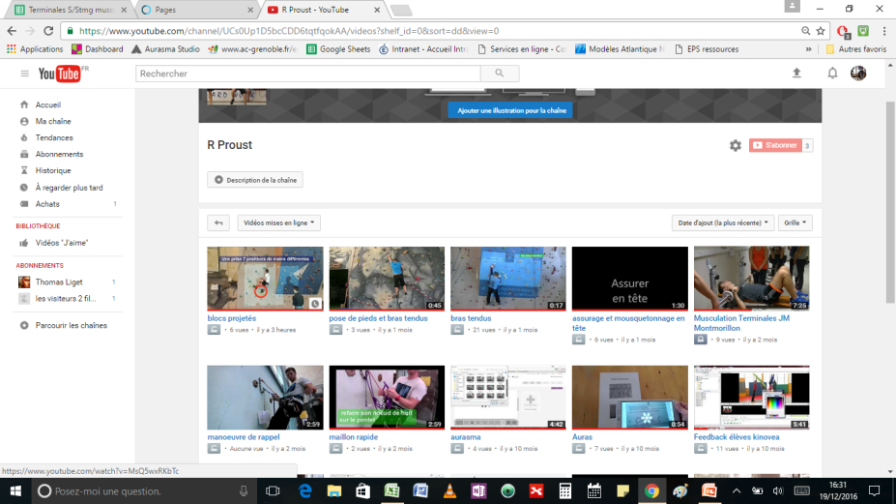
Hébergeur vidéo
Omniprésent levier motivationnel fort, puissant permet de flouter, monter, tagger, rester confidentiel
Beaucoup d’autres sujets présentés en corrélation
Romain Proust cité scolaire jean moulin Montmorillon

Slide 18
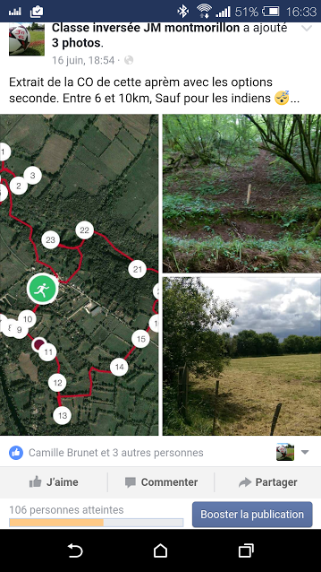
Les réseaux de diffusion
4 Questions
On vient chez eux, c’est intrigant
Attention à ces réseaux pour les raisons que l’on connait, plus le zapping du fil qui perd l’utilisateur
Romain Proust cité scolaire jean moulin Montmorillon

Slide 19
La logique de scénarios pédagogiques
Construction de démarches spiralaires par l’imbrication de situation SR, SAD, exercices permettant à chacun de construire son propre parcours de réussite cadré par le même fil rouge
Donner la possibilité aux élèves de reprendre les documents inversés en cours.
Evaluer les acquis renforcés par la démarche inversée
4 Questions
Romain Proust cité scolaire jean moulin Montmorillon

Slide 20
Situations Références
+ Contraintes -
Situations d’apprentissages
Exercices
Romain Proust cité scolaire jean moulin Montmorillon

